Slide 1

Činnosti AZI v kontextu české legislativy a DTM
Stanislav Madron, vedoucí pracovní skupiny DTM
OpenDays Zlín, 14.10. 2025
Notes:
Zahájení

Slide 2

HLAVNÍ OBLASTI ČINNOSTI ČKZ
Autorizovaný zeměměřický inženýr
- je ten, komu byla Českou komorou zeměměřičů udělena autorizace a je zapsán v rejstříku autorizovaných zeměměřických inženýrů vedeném Komorou
- jedná se o fyzickou osobu
- autorizace je oprávnění AZI pro ověřování výsledků zeměměřických činností
Zeměměřické činnosti
- měřické, výpočetní a další související odborné činnosti při určování rozměrů a prostorových vztahů metodami zeměměřictví vykonávané pro následující účely:
geodetické základy, správa KN, správa prostorových informací v územně orientovaných informačních systémech, tvorba kartografických děl, ve výstavbě
- v případě nejasnosti, zda se jedná o zeměměřické činnosti, rozhoduje ČUZK
- zeměměřické činnosti mohou vykonávat pouze osoby odborně způsobilé
- zeměměřické činnosti definují resortní předpisy a upřesňují metodické dokumenty a standardy

Slide 3
HLAVNÍ OBLASTI ČINNOSTI ČKZ
Rejstřík AZI
- je veřejným rejstříkem
- ČKZ má povinnost vést rejstřík v závislosti na udělování/odnímání/pozastavení autorizace
- obsah a náležitosti je řídí zákonem o zeměměřictví
- rozvojové funkce rejstříku nad rámec základního obsahu a funkcionalit
- Orgány veřejné moci mohou přistupovat k údajům vedeným v rejstříku autorizovaných zeměměřických inženýrů v rozsahu nezbytném pro plnění konkrétního úkolu při výkonu jejich působnosti
- celoživotní vzdělávání – zásadní prvek v potřebě zachování vývoje oboru a kvality našich členů

Slide 4
SEKCE: ODBORNOST
PS KATASTR NEMOVITOSTÍ
PS INŽENÝRSKÁ GEODÉZIE
PS DTM
Zpravodaj: Ing. Martin Nedoma
Vedoucí: Ing. Jana Horová
Počet členů: 18
odborná podpora členům ČKZ v oblasti KN
poradní orgán představenstva v problematice katastru nemovitostí
snaha o sjednocení přístupů KP
příprava podkladů pro jednání s ČÚZK, SPÚ a dalšími úřady
diskuze v odborné geodetické veřejnosti týkající se oblasti KN
Zpravodaj: Ing. Jan Plavec
Vedoucí: Ing. Jiří Sláma
Počet členů: 17
odborná a technická podpora orgánů komory
odborné konzultace pro PS LEG
spolupráce s Autorizační radou v oblasti IG a mapování
podíl na tvorbě technických standardů v inženýrské geodézii, vydávaných komorou
vzdělávání, osvětová činnost a spolupráce s odborným školstvím
Zpravodaj: Ing. Jan Plavec
Vedoucí: Ing. Stanislav Madron
Počet členů: 17
sledování a připomínkování legislativy týkající se DTM ČR
poradní orgán představenstva ČKZ
pravidelná účast vedoucího PS na KRS DMVS a DTM
odborná podpora členům ČKZ
příprava a připomínkování metodik a návodů v oblasti DTM včetně odpovědí na dotazy
příprava témat pro školení týkajících se DTM pořádaných ČKZ

Slide 5
OBOROVÁ LEGISLATIVA
Vyhláška (zeměměřická) č.31/1995 Sb., kterou provádí zákon č.200/1994 Sb. o zeměměřictví
- předmět a náležitosti výsledků zeměměřických činností ve výstavbě, které podléhají ověření,
- náležitosti projektu výsledků zeměměřických činností a náležitosti ověření výsledků zeměměřických činností.
- dokumentace zaměření prostorové polohy, rozměru a tvaru dokončené stavby nebo její části nebo jejího technologického zařízení.
- zaměřování inženýrských sítí před záhozem
Vyhláška č. 131/2024 Sb. Vyhláška o dokumentaci staveb
Projekt výsledků zeměměřických činností pro stavbu vyhotovený autorizovaným zeměměřickým inženýrem, kterým bude určeno, jaké výsledky zeměměřických činností podle jiného právního předpisu mají ve kterých fázích výstavby vzniknout
Soubor výsledků zeměměřických činností podle jiného právního předpisu, které mají podle projektu výsledků zeměměřických činností vzniknout v souvislosti s povolením stavby, vyhotovených autorizovaným zeměměřickým inženýrem

Slide 6
OBOROVÁ LEGISLATIVA
Náležitosti projektu výsledků zeměměřických činností ve výstavbě
Projekt výsledků zeměměřických činností ve výstavbě stanoví, které konkrétní typy výsledků zeměměřických činností ve výstavbě uvedené uvedených v § 13 nebo výsledků zeměměřických činností vyhotovených podle jiného právního předpisu jsou pro konkrétní stavbu potřebné.
Projekt výsledků zeměměřických činností obsahuje
a) údaje o stavbě podle vyhlášky o dokumentaci staveb,
b) seznam výsledků zeměměřických činností, které vzniknou v jednotlivých fázích výstavby,
c) informaci, v jaké fázi výstavby budou zeměměřické činnosti prováděny a jednotlivé výsledky zeměměřických činností vyhotovovány,
d) údaje o zpracovateli projektu, včetně rozsahu autorizace a čísla položky, pod kterou je zpracovatel projektu veden v rejstříku autorizovaných zeměměřických inženýrů,
e) kvalifikovaný elektronický podpis autorizovaného zeměměřického inženýra založený na kvalifikovaném certifikátu podle § 16 odst. 3 zákona a kvalifikované časové razítko; je-li projekt vyhotoven v listinné podobě, pak datum, vlastnoruční podpis autorizovaného zeměměřického inženýra a otisk autorizačního razítka.“
Podrobný popis obsahu a náležitosti bude určen komorovým předpisem – STANDARDEM.

Slide 7
OBOROVÁ LEGISLATIVA a DTM
Stavební zákon č. 283/2021 Sb.
Od 1. 8. 2025 nebude možné dokládat stavebnímu úřadu pro potřeby kolaudace geodetickou část DSPS, ale bude nutné dodat identifikátor o zápisu změn do DTM kraje. - §232
Uvedení staveb do předčasného užívání §236 – stejné dokumentační požadavky jako u kolaudace, ne vždy možné splnit.
Identifikátor záznamu, ve kterém byly zapsány změny týkající se obsahu digitální technické mapy kraje, nebo předány podklady způsobilé pro jejich zápis, pokud jsou údaje o stavbě obsahem digitální technické mapy kraje.
ZPS – zajišťuje AZI skrze DMVS
Objekty a zařízení DI a TI – zajišťuje správce/vlastník/provozovatel skrze editora.
Pro zajištění užitnosti a správné funkce celé DTM a navazujících aplikací DSŘ je zásadní dodržovat používání kvalitních, ověřených a garantovaných dat.

Slide 8
Žádost o vydání kolaudačního rozhodnutí
§ 232 Stavební zákon – od 1.8.2025
Žádost
(1) Žádost o vydání kolaudačního rozhodnutí obsahuje kromě obecných náležitostí podle správního řádu identifikační číslo stavby, předpokládaný termín dokončení stavby a popis odchylek od dokumentace pro povolení stavby.
(2) Součástí žádosti je
dokumentace pro povolení stavby
údaj o poloze definičního bodu stavby, …
c) číslo geometrického plánu, pokud …
g) geodetická část dokumentace skutečného provedení stavby technické a dopravní infrastruktury nebo identifikátor záznamu, ve kterém byly zapsány změny týkající se obsahu digitální technické mapy kraje, nebo předány podklady způsobilé pro jejich zápis, pokud jsou údaje o stavbě obsahem digitální technické mapy kraje,

Slide 9
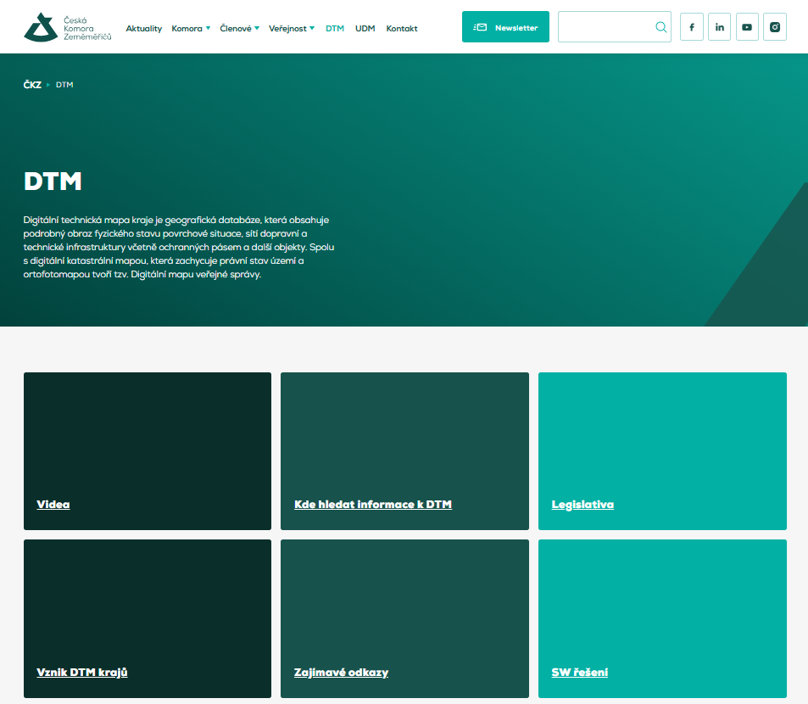
DTM NA WEBU ČKZ
Notes:
Petr Žváček

Slide 10
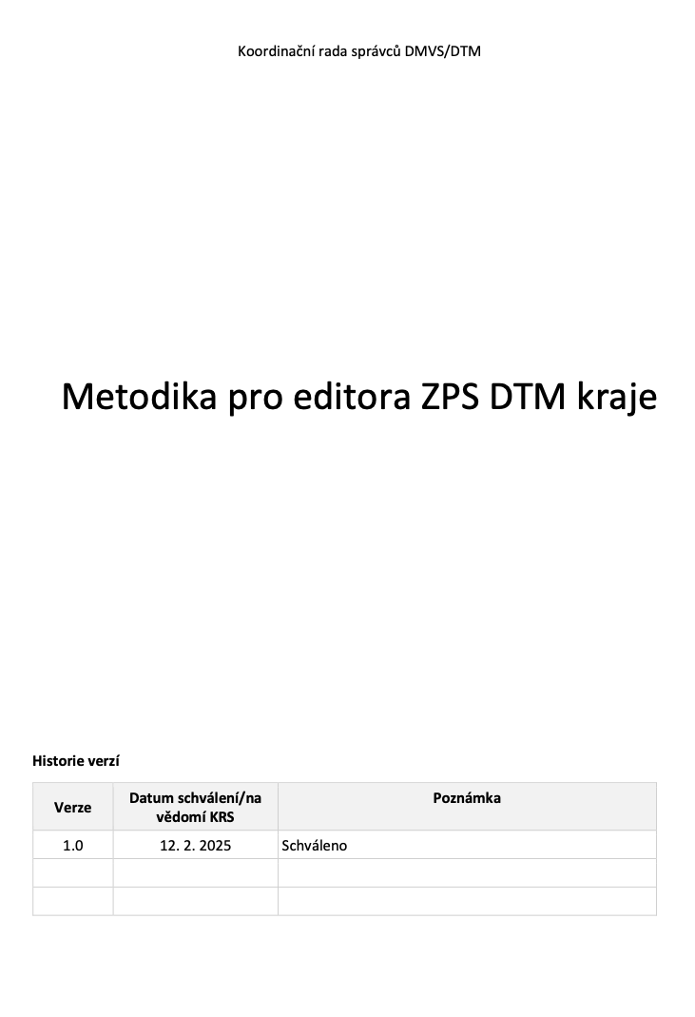
METODIKA PRO EDITORA – 12.2.2025 / 19.5.2025 – verze 1.1. drobné změny
4. Komunikace editorů, AZI a ČKZ
Pokud si editor ZPS nebo autorizovaný zeměměřický inženýr (AZI) není jistý, zda je GAD DTM vyhotovena správně, případně, zda je důvod odmítnutí GAD DTM oprávněný, je možné pro rozhodnutí využít následující zdroje:
DTMwiki – Vzorové příklady důvodů odmítnutí GAD DTM – https://dtmwiki.kr-zlinsky.cz/02_sprava/01_prijem_dat/08_odmitnuti_gad – v dokumentu je možné vyhledat, zda je ve vzorových příkladech podobný nebo stejný důvod k odmítnutí.
Katalog požadavků DTM – https://hosting.qcom.cz/dtm/info.php – zde mohou AZI i editoři ZPS položit dotaz, zda je k odmítnutí GAD DTM relevantní důvod. Členové Metodické pracovní skupiny DTM Koordinační rady správců DMVS a DTM na dotaz odpoví a vydají k němu doporučující stanovisko. Před podáním dotazu je vhodné projít již dříve položené dotazy a odpovědi k dané problematice.
Rozhodnutí o odmítnutí GAD DTM je plně v kompetenci krajského editora ZPS.
Pokud má krajský editor ZPS pochybnosti o práci AZI, může se obrátit na ČKZ prostřednictvím kontaktního formuláře na stránkách ČKZ https://www.ckz.cz/kontakt, aby posoudila kvalitu předávaných dat a zpracování GAD DTM.
Stejně tak se na ČKZ může obrátit i zhotovitel GAD DTM, pokud nesouhlasí s postupem krajských editorů.

Slide 11
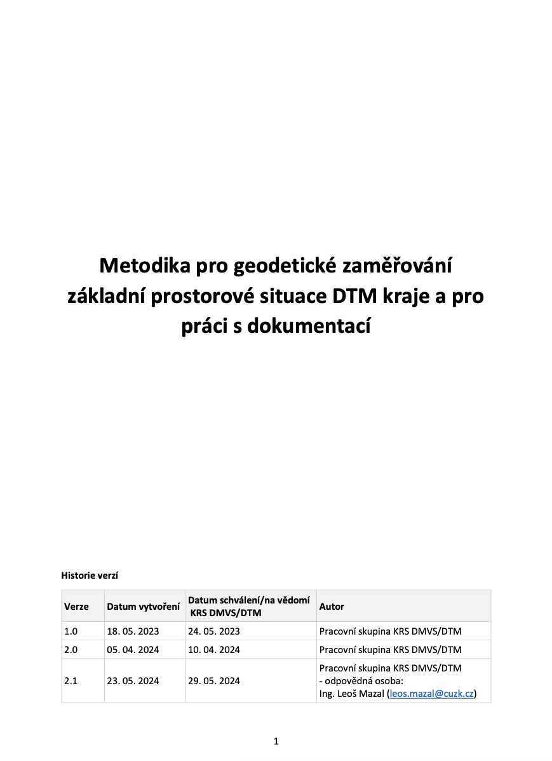

METODIKA PRO GEODETY
  důvody aktualizace metodiky:
    aktualizace popisovaných postupů dle zkušeností z téměř ročního produkčního provozu IS DMVS a IS DTM krajů
    sladění s metodikou pro editory ZPS DTM kraje

Slide 12
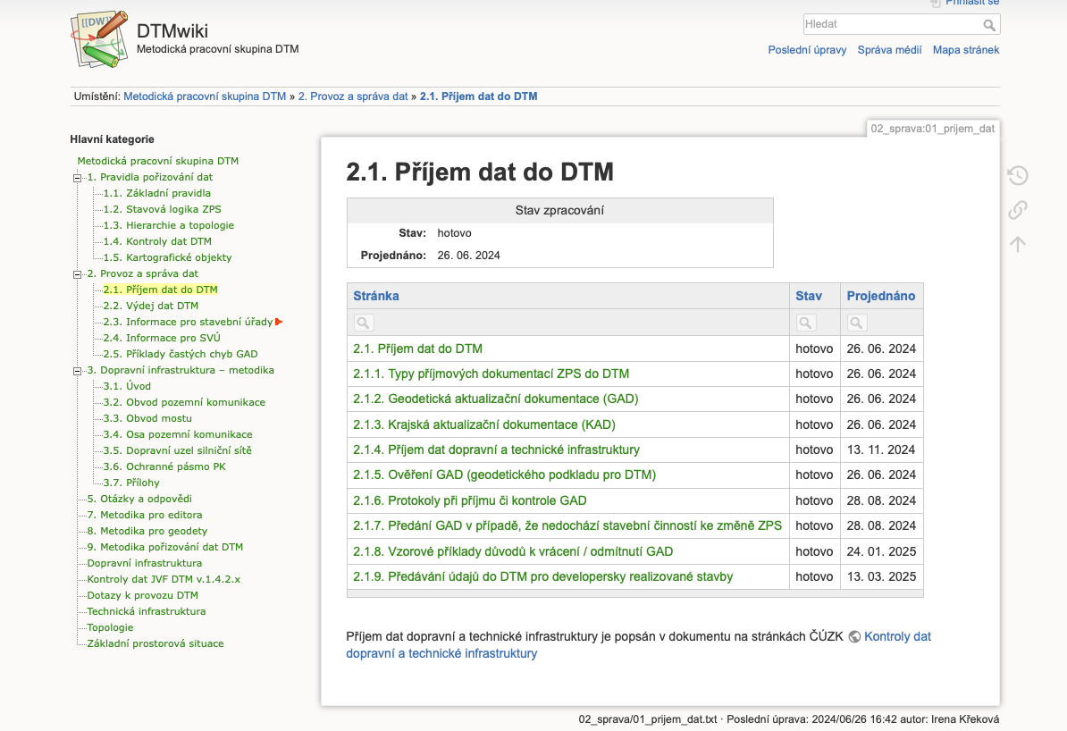
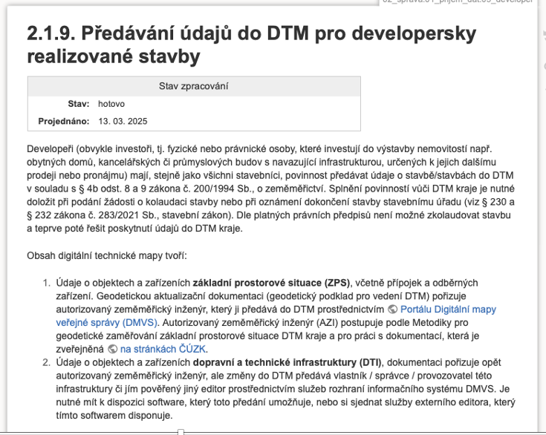
DTM WIKI – (KŘEKOVÁ, SOUČEK)

Slide 13
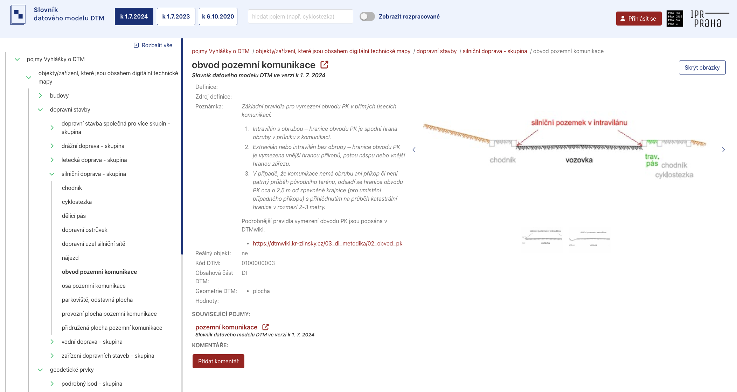
SLOVNÍK DATOVÉHO MODELU – (IPR)

Slide 14
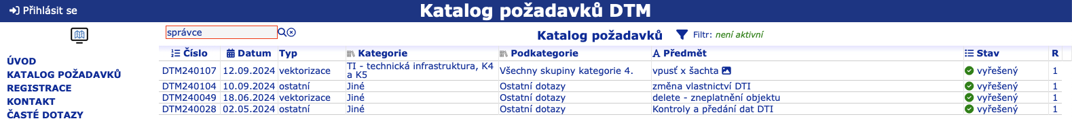
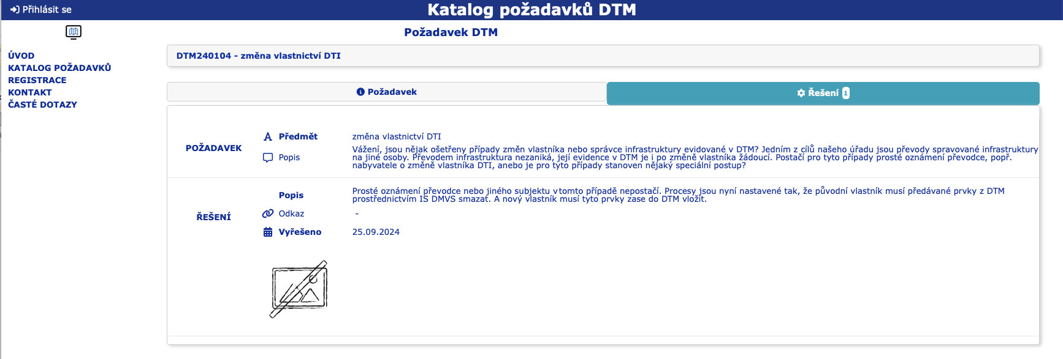
KATALOG POŽADAVKŮ DTM (ČKZ)
Notes:
Petr Žváček

Slide 15
ČKZ – Univerzální Datový Model UDM (extenze)
Jedná se o rozšíření datového modelu DTM krajů (o extenze) pro zajištění jednotného sběru a správy všech standardních prostorových dat pořizovaných geomatiky.
Pracovní skupina pod vedením Ing.Floriánka. Dalšími členy jsou Ing.Waisová, Ing. Cimpl, Ing. Holeš, Ing.Hulec a Ing.Kugler.
UDM povede ke standardizaci sběru a zpracování geomantických dat, k ustálení způsobu evidence, zobrazení, vzhledu, popisu, názvosloví apod,
UDM umožní správu stejně strukturovaných prostorových dat pro širokou skupinu správců, provozovatelů a vlastníků prostorových dat jako jsou města, obce, správci TI, areálů apod,
UDM může sloužit jako universální datový podklad pro projekční činnost,
UDM zajistí možnost jednoduše sdílet a automaticky předávat data mezi různými SW na pořizování a na správu prostorových dat,
UDM umožní i předávání dalších odvozených dat a upřesňujících informací, jako jsou šrafy, popisy, pracovní poznámky, vrstevnice apod. tak aby se zvýšila vypovídací hodnota dat i bez využití pokročilých SW nástrojů.
Další používané datové modely – DTMŽ, ŘSD, datové standardy velkých správců TI

Slide 16
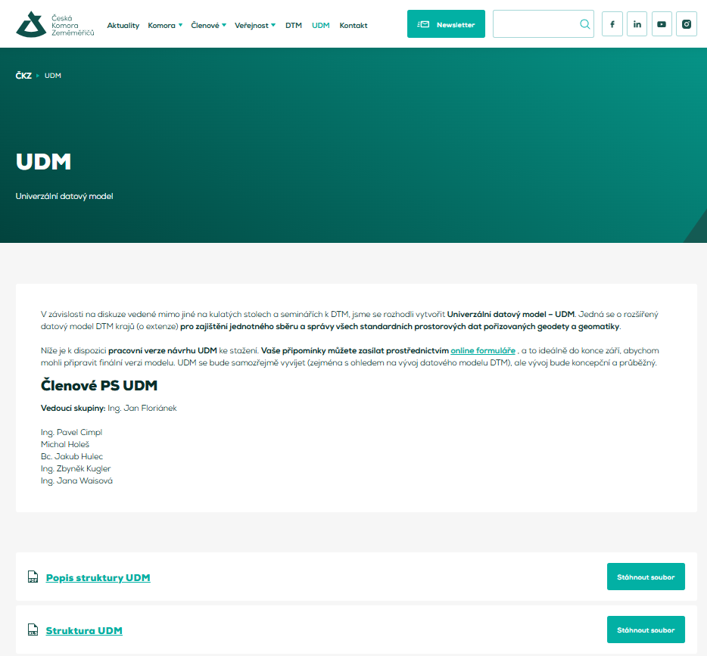

Slide 17
ČKZ A KOORDINOVANÁ OSVĚTA
proběhly kulaté stoly ČKZ
  23.1 – 24.4. 2025 – 9 měst
setkání geodetů a krajských editorů DTM
  květen / červen 2025 – Olomouc, Praha, Ústí, Brno, Jihlava
setkání s výrobci SW DTM pro geodety se zaměřením na GAD
  5.6.2025 – Praha ČÚZK
setkání s projektanty ČKA, ČKAIT
  Červen / září 2025

Slide 18

DĚKUJI ZA POZORNOST
Česká komora zeměměřičů
Ing. Stanislav Madron

